Slide 1
第48讲
弱电解质的电离平衡

Slide 2
1.理解弱电解质在水溶液中的电离平衡。
2.理解电离常数的含义，掌握电离常数的应用并能进行相关计算。
复
习
目
标

Slide 3
考点一 弱电解质的电离平衡及影响因素
内
容
索
引
考点二 电离平衡常数及应用
练真题 明考向
课时精练

Slide 4
<
考点一
>
弱电解质的电离平衡及影响因素

Slide 5
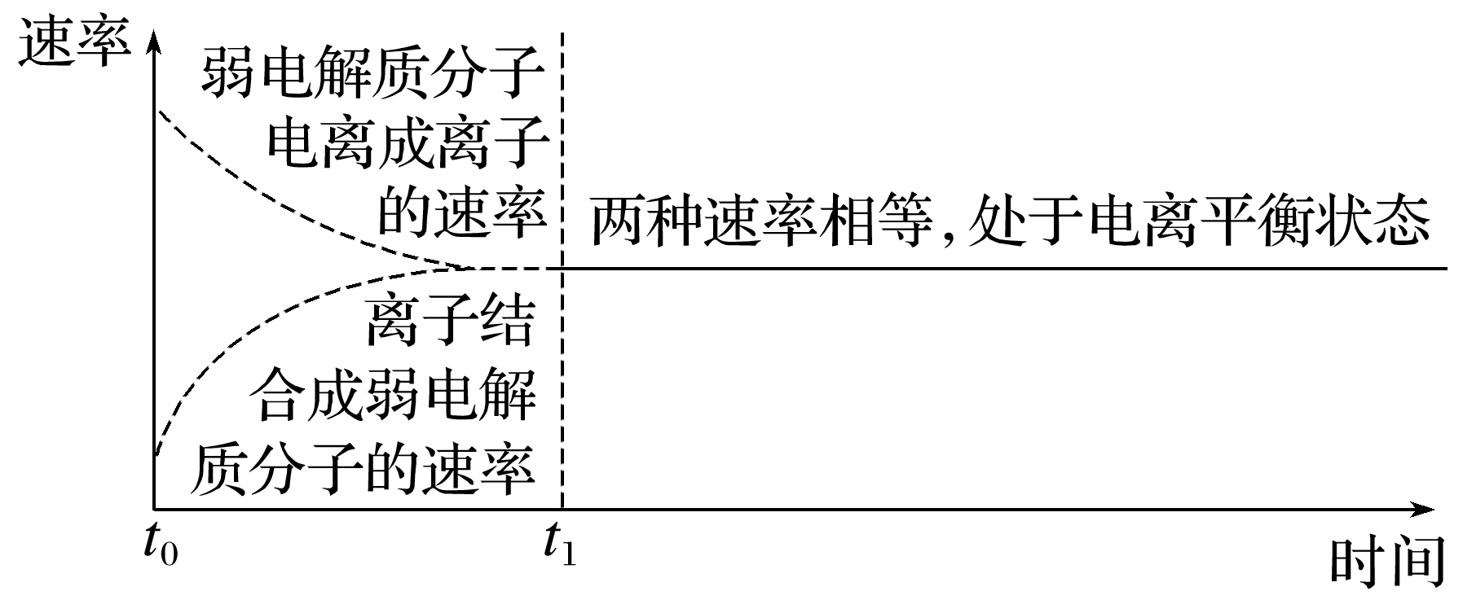
1.电离平衡的建立
在一定条件下(如温度、压强等)，当弱电解质分子电离产生离子的速率和离子结合成分子的速率相等时，电离过程达到了平衡。
平衡建立过程如图所示：

Slide 6
2.外因对电离平衡的影响
(1)浓度：在一定温度下，同一弱电解质溶液，浓度越 ，越易电离。
(2)温度：温度越高，电离程度 。
(3)同离子效应：加入与弱电解质具有相同离子的电解质时，可使电离平衡向_______
______________的方向移动。
(4)化学反应：加入能与弱电解质电离出的离子反应的物质时，可使电离平衡向_____方向移动。
小
越大
结合成
弱电解质分子
电离

Slide 7
√
1.强电解质稀溶液中不存在溶质分子，弱电解质稀溶液中存在溶质分子( )
2.弱电解质溶液中至少存在两种共价化合物分子( )
3.氨气溶于水，当NH₃·H₂O电离出的c(OH－)＝c( )时，表明NH₃·H₂O电离处于平衡状态( )
4.一元弱碱BOH的电离方程式为BOH===B＋＋OH－( )
5.Na₂SO₃溶液与NaHSO₃溶液中所含微粒的种类相同( )
6.电离平衡向右移动，弱电解质分子的浓度一定减小( )
7.25 ℃时，0.1 mol·L^{－1}的氨水加水稀释，各离子浓度均减小( )
√
×
×
√
×
×

Slide 8
一、外因对电离平衡移动结果的判断
1.以0.1 mol·L^{－1} CH₃COOH溶液为例，只改变一种条件对CH₃COOH(aq) CH₃COO－(aq)＋H＋(aq) ΔH＞0的影响，完成下表：
改变条件 | 平衡移动方向 | n(H＋) | c(H＋) | 导电能力
加水稀释 | _____ | _____ | _____ | _____
加入少量冰醋酸 | _____ | _____ | _____ | _____
通入HCl(g) | _____ | _____ | _____ | _____
加NaOH(s) | _____ | _____ | _____ | _____
加CH₃COONa(s) | _____ | _____ | _____ | _____
升高温度 | _____ | _____ | _____ | _____
向右
增大
减小
减弱
向右
增大
增大
增强
向左
增大
增大
增强
向右
减小
减小
增强
向左
减小
减小
增强
向右
增大
增大
增强

Slide 9
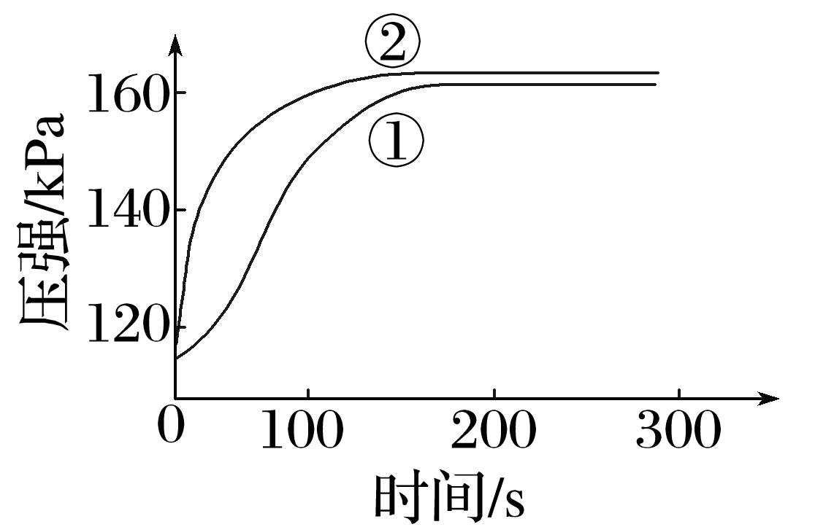
2.在两个密闭的锥形瓶中，0.05 g形状相同的镁条(过量)分别与2 mL 2 mol·L^{－1}的盐酸和醋酸反应，测得容器内压强随时间的变化曲线如图。下列说法正确的是
A.①代表的是盐酸与镁条反应时容器内压强随时间的变化曲线
B.任意相同时间段内，盐酸与Mg反应的化学反应速率均大于醋
酸与Mg反应的化学反应速率
C.反应中醋酸的电离被促进，两种溶液最终产生的氢气总量基
本相等
D.1 mol·L^{－1} NaOH溶液完全中和上述两种酸溶液，盐酸消耗NaOH溶液的体积更大
√

Slide 10
2 mL 2 mol·L^{－1}的盐酸和醋酸，盐酸中c(H＋)大，与镁条反应的速率快，相同时间内产生的氢气多，容器内压强大，反应先结束，故②代表的是盐酸与镁条反应时容器内压强随时间的变化曲线，故A错误；
从图像可以看出，100 s后，醋酸与镁的反应速率更大，此时盐酸与镁已接近反应结束，c(H＋)较小，反应速率较小，故B错误；
由于盐酸和醋酸的浓度和体积均相同，则二者物质的量相同，故反应结束时，产生的氢气总量基本相等，用1 mol·L^{－1} NaOH溶液完全中和上述两种酸溶液时，盐酸与醋酸消耗NaOH溶液的体积相等，故C正确、D错误。

Slide 11
一强一弱的比较
(1)相同浓度、相同体积的一元强酸与一元弱酸与金属或碱反应特点分析
项目 酸 | 中和碱的能力 | 与足量Mg反应产生H₂的量 | 与足量Mg反应过程中的速率
一元强酸 | 相同 | 相同 | 开始时强酸的反应速率大，一段时间后弱酸的反应速率大
一元弱酸

Slide 12
(2)相同pH、相同体积的一元强酸与一元弱酸与金属或碱反应特点分析
项目 酸 | 中和碱的能力 | 与足量Mg反应产生H₂的量 | 与足量Mg反应过程中的速率
一元强酸 | 小 | 少 | 开始时二者相同，一段时间后弱酸的速率保持较大
一元弱酸 | 大 | 多

Slide 13
二、多角度证明弱电解质
3.能证明蚁酸(HCOOH)是弱酸的实验事实是
A.HCOOH溶液与Zn反应放出H₂
B.0.1 mol·L^{－1} HCOOH溶液可使紫色石蕊溶液变红
C.HCOOH溶液与Na₂CO₃反应生成CO₂
D.常温时0.1 mol·L^{－1} HCOOH溶液的pH＝2.3
√
A、B项，只能证明蚁酸具有酸性，不能证明其酸性强弱，错误；
C项，只能证明蚁酸的酸性比碳酸强，错误；
D项，溶液的pH＝2.3，说明HCOOH未完全电离，正确。

Slide 14
判断弱电解质的三个思维角度
角度一：弱电解质的定义，即弱电解质不能完全电离。
角度二：弱电解质溶液中存在电离平衡，条件改变，平衡移动。
角度三：弱电解质形成的盐类能水解。
返回

Slide 15
<
考点二
>
电离平衡常数及应用

Slide 16
1.电离平衡常数表达式
(1)一元弱酸或弱碱
 | 一元弱酸HA | 一元弱碱BOH
电离方程式 | HA H＋＋A－ | BOH B＋＋OH－
电离常数表达式

Slide 17
(2)多元弱酸(以H₂CO₃为例)
 | 第一步电离 | 第二步电离
电离方程式 | H₂CO₃ H＋＋
电离常数表达式
电离常数关系 | K_{a1} K_{a2}(填“>”或“<”)
>

Slide 18
2.电离常数的影响因素
(1)内因：相同温度下，电解质越弱，其电离常数 ，反之，电离常数 。
(2)外因：电离平衡常数与温度有关，与浓度无关，升高温度，K 。
3.电离常数的意义
(1)反映弱电解质的相对强弱，电离平衡常数越大，弱电解质的电离能力越强。
(2)多元弱酸的各步电离常数的大小关系是K_{a1}>K_{a2}>K_{a3}……，当K_{a1}≫K_{a2}时，计算多元弱酸中的c(H＋)或比较多元弱酸酸性的相对强弱时，通常只考虑 。
越小
越大
增大
第一步电离

Slide 19
1.同一弱电解质，浓度不同其电离常数一定不同( )
2.弱电解质的电离平衡右移，电离常数一定增大( )
3.某一弱电解质，电离度越大，电离常数就越大( )
4.常温下，依据K_{a1}(H₂CO₃)>K_{a2}(H₃PO₄)，可知碳酸的酸性比磷酸强( )
×
×
×
×

Slide 20
一、弱电解质相对强弱的比较
√

Slide 22
2.下列事实中，不能比较氢硫酸与亚硫酸的酸性强弱的是
A.氢硫酸不能与碳酸氢钠溶液反应，而亚硫酸可以
B.氢硫酸的导电能力低于相同浓度的亚硫酸
C.0.10 mol·L^{－1}的氢硫酸和亚硫酸的pH分别为4.5和2.1
D.氢硫酸的还原性强于亚硫酸
√

Slide 23
3.部分弱酸的电离平衡常数如下表：
弱酸 | HCOOH | H₂S | H₂CO₃ | HClO
电离平衡常数(25 ℃) | K_{a}＝1.77×10^{－4} | K_{a1}＝1.1×10^{－7} K_{a2}＝1.3×10^{－13} | K_{a1}＝4.5×10^{－7} K_{a2}＝4.7×10^{－11} | K_{a}＝4.0×10^{－8}
按要求回答下列问题：
(1)HCOOH、H₂S、H₂CO₃、HClO的酸性由强到弱的顺序为______________________
_______。
(2)相同浓度的HCOO－、HS－、S^{2－}、 ClO－结合H＋的能力由强到弱的顺序为_________________________________________。
HCOOH＞H₂CO₃＞H₂S＞
HClO

Slide 24
①②④

Slide 25
二、微粒浓度比值判断
4.常温下，将0.1 mol·L^{－1}的CH₃COOH溶液加水稀释，请填写下列表达式中的数据变化情况(填“变大”“变小”或“不变”)。
变小

Slide 26
变大

Slide 27
变小
不变
不变

Slide 28
判断溶液中微粒浓度比值的三种方法
(1)将浓度之比转化为物质的量之比进行比较，这样分析起来可以忽略溶液体积的变化，只需分析微粒数目的变化即可。
(2)“假设法”，如上述问题(3)，假设无限稀释，c(CH₃COO－)趋近于0，c(H＋)趋于10^{－7}mol·L^{－1}，故比值变小。
(3)“凑常数”，解题时将某些粒子的浓度比值乘以或除以某种粒子的浓度，转化为一个常数与某种粒子浓度的乘积或相除的关系。
返回

Slide 29
练真题 明考向

Slide 30
1
2
3
4
1.(2021·浙江6月选考，19)某同学拟用pH计测定溶液pH以探究某酸HR是否为弱电解质。下列说法正确的是
A.25 ℃时，若测得0.01 mol·L^{－1} NaR溶液pH＝7，则HR是弱酸
B.25 ℃时，若测得0.01 mol·L^{－1} HR溶液pH>2且pH<7，则HR是弱酸
C.25 ℃时，若测得HR溶液pH＝a，取该溶液10.0 mL，加蒸馏水稀释至100.0 mL，测
得pH＝b，b－a<1，则HR是弱酸
D.25 ℃时，若测得NaR溶液pH＝a，取该溶液10.0 mL，升温至50 ℃，测得pH＝b，
a>b，则HR是弱酸
√

Slide 31
1
2
3
4
25 ℃时，若测得0.01 mol·L^{－1}NaR溶液pH＝7，可知NaR为强酸强碱盐，则HR为强酸，A错误；
25 ℃时，若测得0.01 mol·L^{－1}HR溶液pH>2且pH<7，可知溶液中c(H＋)<0.01 mol·L^{－1}，HR未完全电离，所以HR为弱酸，B正确；
假设HR为强酸，取pH＝6的该溶液10.0 mL，加蒸馏水稀释至100.0 mL，测得此时溶液pH<7，C错误；
假设HR为强酸，则NaR为强酸强碱盐，溶液呈中性，升温至50 ℃，促进水的电离，水的离子积常数增大，pH减小，D错误。

Slide 32
1
2
3
4
2.(2020·北京，11)室温下，对于1 L 0.1 mol·L^{－1}醋酸溶液。下列判断正确的是
A.该溶液中CH₃COO－的粒子数为6.02×10²²
B.加入少量CH₃COONa固体后，溶液的pH降低
C.滴加NaOH溶液过程中，n(CH₃COO－)与n(CH₃COOH)之和始终为0.1 mol
D.与Na₂CO₃溶液反应的离子方程式为 ＋2H＋===H₂O＋CO₂↑
√

Slide 33
1
2
3
4
醋酸属于弱电解质，则含0.1 mol醋酸的溶液中CH₃COO－的粒子数小于6.02× 10²²，A错误；
加入少量CH₃COONa固体，抑制醋酸的电离，溶液的pH升高，故B错误；
根据元素守恒，n(CH₃COO－)＋n(CH₃COOH)＝0.1 mol，故C正确；
醋酸的酸性强于碳酸，则根据强酸制取弱酸，醋酸与Na₂CO₃溶液反应生成醋酸钠、二氧化碳和水，醋酸是弱电解质，离子反应中不能拆写，故D错误。

Slide 34
1
2
3
4
3.(2022·全国乙卷，13)常温下，一元酸HA的K_{a}(HA)＝1.0×10^{－3}。在某体系中，H＋与A－不能穿过隔膜，未电离的HA可自由穿过该膜(如图所示)。
设溶液中c_{总}(HA)＝c(HA)＋c(A－)，当达到平衡时，下列叙述正确的是
A.溶液Ⅰ中c(H＋)＝c(OH－)＋c(A－)
C.溶液Ⅰ和Ⅱ中的c(HA)不相等
D.溶液Ⅰ和Ⅱ中的c_{总}(HA)之比为10^{－4}
√

Slide 35
1
2
3
4
常温下，溶液Ⅰ的pH＝7.0，则溶液Ⅰ中c(H＋)＝c(OH－)＝1×10^{－7} mol·L^{－1}，c(H＋)＜c(OH－)＋c(A－)，A错误；

Slide 36
1
2
3
4

Slide 37
1
2
3
4
10¹²·K_{a1}
10²⁴·K_{a1}·K_{a2}
返回

Slide 38
课时精练

Slide 39
1.氢氰酸(HCN)是一种弱酸，在水溶液中存在电离平衡：HCN H＋＋CN－，常温下电离常数为K_{a}。下列说法正确的是
A.0.1 mol·L^{－1} HCN溶液的pH<1
B.增大HCN溶液浓度，其电离程度减小
C.升高HCN溶液温度，平衡逆向移动
D.加入少量NaOH溶液，会使K_{a}增大
√
1
2
3
4
5
6
7
8
9
10
11
12
13
14

Slide 40
氢氰酸(HCN)是一种弱酸，在水溶液中部分电离，因此0.1 mol·L^{－1} HCN溶液中c(H＋)＜0.1 mol·L^{－1}，pH＞1，故A错误；
氢氰酸为弱电解质，增大HCN溶液浓度，其电离程度减小，故B正确；
弱电解质的电离是吸热过程，升高温度，平衡正向移动，故C错误；
加入少量NaOH溶液，电离平衡正向移动，但溶液的温度不变，电离平衡常数不变，故D错误。
1
2
3
4
5
6
7
8
9
10
11
12
13
14

Slide 41
2.饱和氨水中存在化学平衡和电离平衡：NH₃＋H₂O NH₃·H₂O ＋OH－。下列有关说法正确的是
A.常温下饱和氨水的pH＜7
B.向氨水中滴加过量硫酸，上述平衡均正向移动，pH增大
C.电离是吸热过程，升高温度，上述平衡均正向移动
D.向氨水中加入少量NaOH固体，上述平衡均逆向移动，有NH₃放出
√
1
2
3
4
5
6
7
8
9
10
11
12
13
14

Slide 42
常温下饱和氨水呈碱性，pH＞7，A项错误；
加入过量硫酸，H＋浓度增大，pH减小，B项错误；
升温会使NH₃逸出，NH₃＋H₂O NH₃·H₂O平衡逆向移动，C项错误；
加入少量NaOH固体，OH－浓度增大，平衡向生成NH₃的方向移动，有NH₃放出，D项正确。
1
2
3
4
5
6
7
8
9
10
11
12
13
14

Slide 43
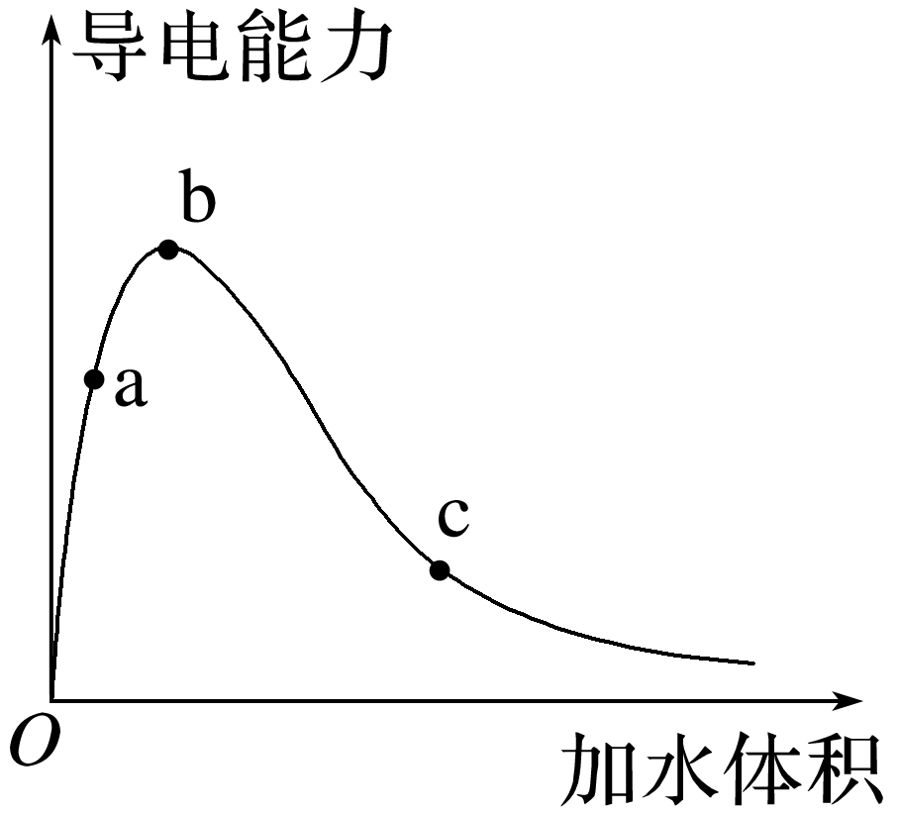
3.一定温度下，将一定质量的冰醋酸加水稀释过程中，溶液的导电能力变化如图所示，下列说法正确的是
A.a、b、c三点溶液的pH：c<a<b
B.a、b、c三点CH₃COOH的电离程度：c＜a＜b
C.用湿润的pH试纸测量a处溶液的pH，测量结果偏小
D.a、b、c三点溶液用1 mol·L^{－1}NaOH溶液中和，消耗NaOH溶液
的体积：c＜a＜b
√
1
2
3
4
5
6
7
8
9
10
11
12
13
14

Slide 44
A项，由导电能力知c(H＋)：b＞a＞c，故pH：c＞a＞b；
B项，加水越多，越利于CH₃COOH电离，故电离程度：c＞b＞a；
C项，用湿润的pH试纸测量a处溶液的pH，相当于稀释a点溶液，由图可知，溶液导电能力增强，c(H＋)增大，pH偏小；
D项，a、b、c三点n(CH₃COOH)相同，用NaOH溶液中和时消耗n(NaOH)相同，即体积相同。
1
2
3
4
5
6
7
8
9
10
11
12
13
14

Slide 45
4.(2023·杭州一模)25 ℃时CH₃COOH的K_{a}＝1.8×10^{－5}、HF的K_{a}＝6.3×10^{－4}，下列说法正确的是
A.分别测定某HF溶液、醋酸溶液的pH，前者小于后者，可以证明HF的K_{a}＞1.8×10^{－5}
B.10 mL 0.1 mol·L^{－1}的HF溶液中加入0.1 mol·L^{－1}的NaOH溶液，溶液中水的电离程
度与纯水相同，V(NaOH)可能小于或大于10 mL
C.向20 mL 0.1 mol·L^{－1}的HF溶液中加入10 mL 0.1 mol·L^{－1}的NaOH溶液充分反应，
所得溶液中c(HF)＞c(F－)
D.将pH＝4的HF溶液与pH＝4的醋酸混合，HF的电离度增大
√
1
2
3
4
5
6
7
8
9
10
11
12
13
14

Slide 46
5.已知数据：7.2×10^{－4}、4.6×10^{－4}、4.9×10^{－10}分别是三种酸的电离平衡常数，若已知这些酸可发生如下反应：①NaCN＋HNO₂===HCN＋NaNO₂，②NaCN＋HF===HCN＋NaF，③NaNO₂＋HF===HNO₂＋NaF，由此可判断下列叙述中不正确的是
A.HF的电离平衡常数为7.2×10^{－4}
B.HNO₂的电离平衡常数为4.9×10^{－10}
C.根据①③两个反应即可知三种酸的相对强弱
D.HNO₂的电离平衡常数比HCN大，比HF小
√
反应①说明酸性：HNO₂>HCN，反应③说明酸性：HF>HNO₂。
1
2
3
4
5
6
7
8
9
10
11
12
13
14

Slide 47
6.硼酸(H₃BO₃)的电离方程式为H₃BO₃＋H₂O ＋H＋。已知常温下，K_{a}(H₃BO₃)＝5.4×10^{－10}、K_{a}(CH₃COOH)＝1.75×10^{－5}。下列说法错误的是
A.H₃BO₃为一元酸
B.0.01 mol·L^{－1} H₃BO₃溶液的pH≈6
C.常温下，等浓度溶液的pH：CH₃COONa>NaB(OH)₄
D.NaOH溶液溅到皮肤时，可用大量水冲洗，再涂上硼酸溶液
√
1
2
3
4
5
6
7
8
9
10
11
12
13
14

Slide 48
根据题意可知H₃BO₃只存在一步电离，所以为一元酸，A正确；
1
2
3
4
5
6
7
8
9
10
11
12
13
14

Slide 49
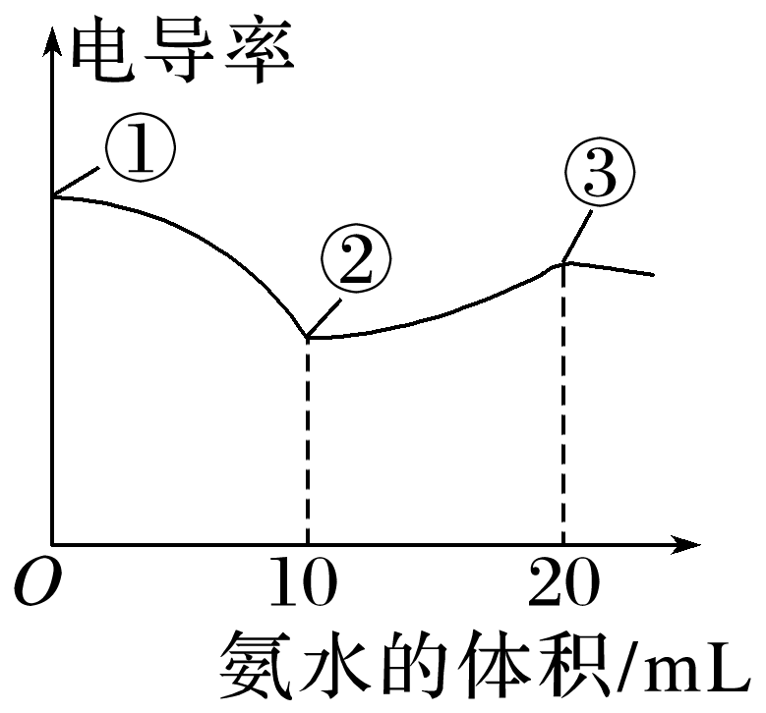
7.电导率可用于衡量电解质溶液导电能力的强弱。室温下，用0.100 mol·L^{－1}氨水滴定10 mL浓度均为0.100 mol·L^{－1}的HCl和CH₃COOH的混合液，滴定过程中溶液电导率曲线如图所示。下列说法正确的是
A.①溶液中c(H＋)为0.200 mol·L^{－1}
B.溶液温度高低为①>③>②
C.③点溶液有c(Cl－)>c(CH₃COO－)
D.③点后因离子数目减少使电导率略减小
√
1
2
3
4
5
6
7
8
9
10
11
12
13
14

Slide 50
醋酸为弱电解质，①点溶液c(H＋)<0.200 mol·L^{－1}，故A错误；
酸碱中和反应放热，①点溶液温度较低，故B错误；
③点时恰好完全反应生成等物质的量的氯化铵和醋酸铵，其中CH₃COO－发生微弱水解，则③点溶液中：c(Cl－)>
c(CH₃COO－)，故C正确；
③点后，溶液体积变大，溶液中离子浓度减小导致电导率减小，故D错误。
1
2
3
4
5
6
7
8
9
10
11
12
13
14

Slide 51
8.(2023·浙江省山水联盟高三联考)25 ℃时，氢氰酸(HCN)的K_{a}＝6.2×10^{－10}，醋酸的K_{a}＝1.75×10^{－5}。下列说法正确的是
A.25 ℃时，浓度相等的NaCN和HCN混合后，混合液呈酸性
B.将浓度均为0.10 mol·L^{－1}的NaCN和HCN溶液加水稀释，两种溶液的pH均变大
C.25 ℃时，向HCN溶液中滴入醋酸溶液，则HCN的电离受到抑制
D.25 ℃时，向醋酸溶液中加入一定量NaCN固体，调节pH＝5，此时4c(CH₃COO－)
＝7c(CH₃COOH)
√
1
2
3
4
5
6
7
8
9
10
11
12
13
14

Slide 52
将浓度均为0.10 mol·L^{－1}的NaCN和HCN溶液加水稀释，NaCN和HCN溶液的碱性、酸性均减弱，故两种溶液的pH一个变小、一个变大，B错误；
不确定两者的浓度关系，不能判断HCN的电离是否受到抑制，C错误；
1
2
3
4
5
6
7
8
9
10
11
12
13
14

Slide 53
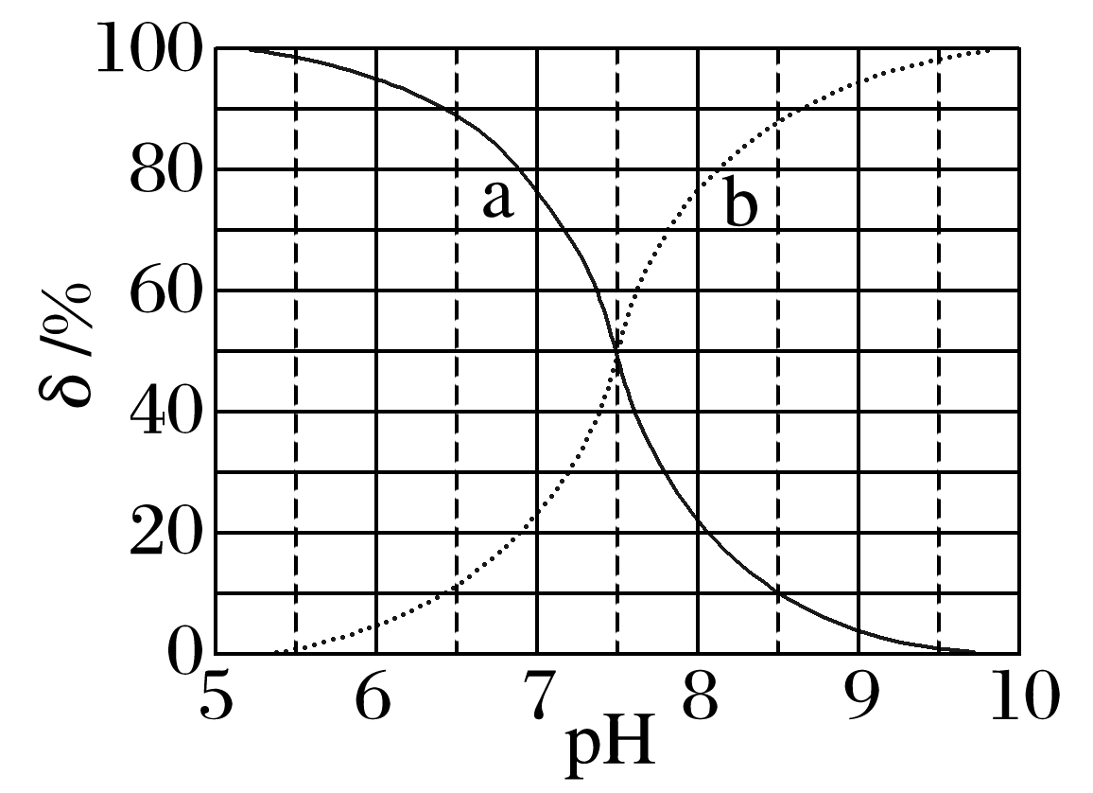
A.次氯酸的电离方程式为HClO===H＋＋ClO－
B.曲线a、b依次表示δ(ClO－)、δ(HClO)的变化
C.次氯酸电离常数K_{a}的数量级为10^{－7}
√
1
2
3
4
5
6
7
8
9
10
11
12
13
14

Slide 54
次氯酸是弱电解质，电离方程式为HClO H＋＋ClO－，故A错误；
次氯酸是弱酸，随着pH的增大，HClO逐渐减少，ClO－逐渐增多，故曲线a、b依次表示δ(HClO)、δ(ClO－)的变化，故B错误；
1
2
3
4
5
6
7
8
9
10
11
12
13
14

Slide 55
10.(2023·浙南联盟模拟)下列说法正确的是
A.某酸和某碱等体积混合，充分反应后，溶液呈酸性，可以推测BOH为弱碱
B.pH＝1的盐酸和pH＝11的氨水等体积混合后，恰好完全反应，则所用盐酸和氨水
的物质的量浓度相等
C.pH＝7的NaCl溶液和pH＝7的CH₃COONH₄溶液，水的电离程度相同
D.同物质的量浓度的盐酸与醋酸分别中和同体积同浓度的NaOH溶液，消耗醋酸的体
积多
√
1
2
3
4
5
6
7
8
9
10
11
12
13
14

Slide 56
某酸和某碱等体积混合，由于浓度未知，不能判断溶液呈酸性的原因，A错误；
pH＝1的盐酸和pH＝11的氨水等体积混合后，恰好完全反应，说明n(盐酸)＝n(氨水)，B正确；
pH＝7的NaCl溶液和pH＝7的CH₃COONH₄溶液，NaCl对水的电离平衡无影响而CH₃COONH₄促进水的电离，C错误；
同物质的量浓度的盐酸与醋酸分别中和同体积同浓度的NaOH溶液，消耗的盐酸和醋酸溶液体积一样多，D错误。
1
2
3
4
5
6
7
8
9
10
11
12
13
14

Slide 57
11.25 ℃时，几种弱酸的电离平衡常数如表所示。下列说法正确的是
HCOOH | H₂CO₃ | HCN
K_{a}＝1.8×10^{－4} | K_{a1}＝4.5×10^{－7} K_{a2}＝4.7×10^{－11} | K_{a}＝6.2×10^{－10}
√
C.物质的量浓度均为0.1 mol·L^{－1}的HCOONa溶液和NaCN溶液，pH前者大
D.酸性强弱顺序是HCOOH>HCN>H₂CO₃
1
2
3
4
5
6
7
8
9
10
11
12
13
14

Slide 58
√
1
2
3
4
5
6
7
8
9
10
11
12
13
14

Slide 59
1
2
3
4
5
6
7
8
9
10
11
12
13
14

Slide 60
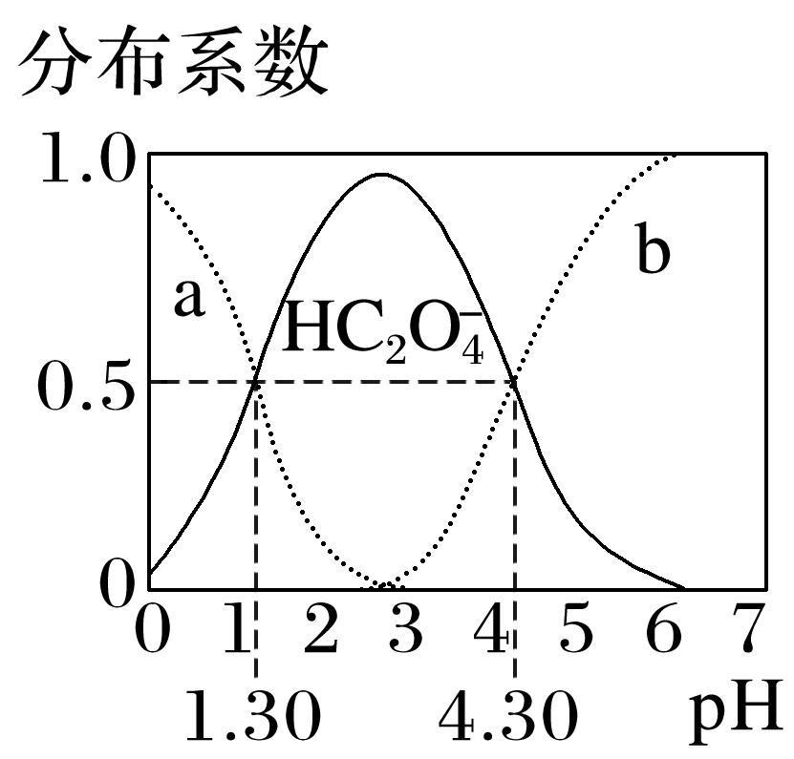
13.(2024·舟山模拟)H₂C₂O₄是一种二元弱酸，H₂C₂O₄溶液中各粒子浓度在其总浓度中所占比值叫其分布系数，常温下某浓度的H₂C₂O₄溶液中各粒子分布系数随pH的变化如图所示，据此分析，下列说法不正确的是
A.曲线a代表H₂C₂O₄，曲线b代表
B.常温下0.1 mol·L^{－1}的NaHC₂O₄溶液显酸性
C.常温下，H₂C₂O₄的电离平衡常数K_{a2}＝10^{－4.30}
D.pH从1.30～4.30时， 先增大后减小
√
1
2
3
4
5
6
7
8
9
10
11
12
13
14

Slide 61
随着pH的增大，草酸分子的浓度逐渐减小，草酸氢根离子的浓度逐渐增大，pH继续升高，草酸氢根离子的浓度又逐渐减小，而草酸根离子的浓度逐渐增大，因此曲线a代表H₂C₂O₄，曲线b代表 ，A正确；
1
2
3
4
5
6
7
8
9
10
11
12
13
14

Slide 62
14.磷能形成次磷酸(H₃PO₂)、亚磷酸(H₃PO₃)等多种含氧酸。
(1)次磷酸(H₃PO₂)是一种精细化工产品，已知10 mL 1 mol·L^{－1}H₃PO₂与20 mL 1 mol·L^{－1}的NaOH溶液充分反应后生成NaH₂PO₂。
①NaH₂PO₂属于_________(填“正盐”“酸式盐”或“无法确定”)。
正盐
NaOH过量，只生成NaH₂PO₂，说明次磷酸中只有一个可电离出的氢离子，因而NaH₂PO₂是正盐。
1
2
3
4
5
6
7
8
9
10
11
12
13
14

Slide 63
②若25 ℃时，K_{a}(H₃PO₂)＝1×10^{－2}，则0.02 mol·L^{－1}的H₃PO₂溶液的pH＝______。
2
设溶液中的H＋浓度为x mol·L^{－1}。
H₃PO₂ H＋＋
初始/(mol·L^{－1}) 0.02 0 0
平衡/(mol·L^{－1}) 0.02－x x x
1
2
3
4
5
6
7
8
9
10
11
12
13
14

Slide 64
③设计两种实验方案，证明次磷酸是弱酸：___________________________________
________________、_______________________________________________________
______________________________________________。
测NaH₂PO₂溶液的pH，若pH>7，则证
明次磷酸为弱酸
向等物质的量浓度的盐酸、次磷酸溶液中各滴入2滴石蕊溶液，
若次磷酸溶液中红色浅一些，则说明次磷酸为弱酸
1
2
3
4
5
6
7
8
9
10
11
12
13
14

Slide 65
(2)亚磷酸(H₃PO₃)是二元中强酸，某温度下，0.11 mol·L^{－1}的H₃PO₃溶液的pH为2，该温度下H₃PO₃的电离平衡常数K_{a1}约为_________(K_{a2}＝2×10^{－7}，H₃PO₃的第二步电离和水的电离忽略不计)。
1×10^{－3}
1
2
3
4
5
6
7
8
9
10
11
12
13
14

Slide 66
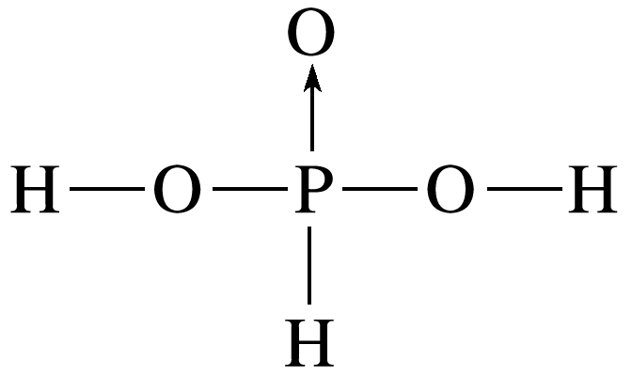
(3)亚磷酸的结构式为 (结构式中P→O表示成键电子对全部由磷原子
提供)，含有两个“—OH”，分子中有两个可电离的H＋，因而是二元酸，由此类推次磷酸分子中含有______个“O—H”。
(4)向H₃PO₃溶液中滴加NaOH溶液恰好中和生成Na₂HPO₃时，所得溶液的pH______(填“>”“<”或“＝”)7。
1
>
1
2
3
4
5
6
7
8
9
10
11
12
13
14
返回

